Slide 1

MAESTRIA EN GESTIÓN DE CALIDAD Y PRODUCTIVIDAD
“MEJORAMIENTO DE LA GESTIÓN DE COMPRAS E INVENTARIO DE MATERIA PRIMA EN LA EMPRESA CEPEDA CÍA. LTDA.”
TUTOR: ING. CARLOS NARANJO
OPONENTE: ING VICTOR PACHACAMA
AUTOR: GRACE VILLACÍS
MAYO 2015
|

Slide 2
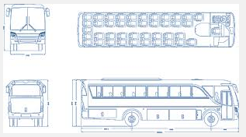

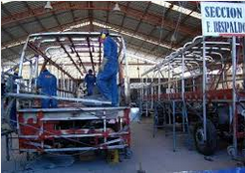
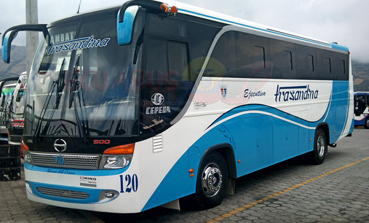
Cepeda Cía. Ltda.

Slide 3
PERSONAL INVOLUCRADO

Slide 4







El Problema
Proceso en base a experiencia, personal no coordinado
Desabastecimiento
Falta información e indicadores para la toma de decisiones
Excesos
Compras sin
planificación

Slide 5
DIAGNÓSTICO
Inventario no se consume
CONCLUSIONES
No control de procesos, procedimientos no se ajustan a la realidad, reactividad
Evaluación y selección de proveedores no es frecuente
Producción estándar, se conoce que materiales se utilizan
Personal con experiencia

Slide 6
DIAGNÓSTICO
RECOMENDACIONES
Revisar y reformular procedimientos
Establecer modelo técnico de colocación de pedidos, planificación
Establecer políticas de control

Slide 7
OBJETIVO GENERAL
Implementar mejoras administrativas y por procesos en la gestión de compras e inventarios de materia prima en la empresa Cepeda Cía. Ltda. mediante la utilización de herramientas que determinen los lineamientos y contribuyan al control y a la toma de decisiones.

Slide 8
OBJETIVOS ESPECÍFICOS
Establecer el inventario objetivo para los materiales más importantes determinados en base a técnica de clasificación, y mantener un stock suficiente para satisfacer la demanda.
Establecer e implementar la documentación necesaria para la adecuada contribución al sistema de gestión de calidad y mejora de los procesos involucrados.
Establecer indicadores de gestión para las área de adquisiciones y bodega.

Slide 9
MEJORA
Mejorar un proceso, significa cambiarlo o cambiar la forma de
hacer las cosas para que dicho proceso sea más efectivo, eficiente y adaptable, qué cambiar y cómo cambiar depende del enfoque
específico del empresario y del proceso. (Harrington J, 1993).

Slide 10
RUTA DE LA CALIDAD
Camino a seguir para que un proyecto llegue a un buen final en términos de éxito y de solución.
Al aplicarse sistemáticamente esta metodología, será el motor que mueva el proceso de mejora continua, a través de la secuencia de ocho actividades.
PASOS
PLANEAR | 1. | Definir el proyecto
 | 2. | Describir la situación actual
 | 3. | Analizar hechos y datos para aislar las causas raíces
 | 4. | Establecer acciones para eliminar las causas raíces
HACER | 5. | Ejecutar las acciones establecidas
VERFICAR | 6. | Verificar los resultados
ACTUAR | 7. | Estandarizar
 | 8. | Documentar y definir nuevos proyectos

Slide 11
CAUSAS RAÍCES
Análisis de posibles causas a través de un Diagrama de Ishikawa (Causa – Efecto) .

Slide 12
IMPLEMENTACIÓN DE LA MEJORA
Actualización de procedimientos, políticas, registros que permitan un adecuado sistema de gestión.
Establecer indicadores de gestión.
Clasificación ABC de la materia prima, determinando productos prioritarios.
Plantear una herramienta para gestionar las compras y controlar inventario.

Slide 13
    IMPLEMENTACIÓN PROCEDIMENTAL
Cepeda Cía. Ltda. cuenta con un sistema de Gestión de Calidad y una certificación en ISO 9001:2008
CÓDIGO | DESCRIPCIÓN | DOCUMENTO | REGISTROS APLICABLES
CEP-PR-GI-01 | REQUISICION Y RECEPCION DE BIENES NACIONALES | PROCEDIMIENTO | CEP-REG-GI-01 ORDEN DE EGRESO
 |  |  | CEP-REG-GI-02 REQUISICIÓN DE BODEGA
 |  |  | CEP-REG-AD-01 NOTA DE PEDIDO
 |  |  | CEP-REG-AD-02 DEVOLUCIONES
 |  |  | CEP-REG-GI-04 REGISTRO MATERIA PRIMA RECIBIDA VS COMPRA
CEP-PR-GI-02 | REQUISICION Y RECEPCION DE BIENES IMPORTADOS | PROCEDIMIENTO | CEP-REG-GI-01 ORDEN DE EGRESO
 |  |  | CEP-REG-GI-02 REQUISICIÓN DE BODEGA
 |  |  | CEP-REG-AD-01 NOTA DE PEDIDO
 |  |  | CEP-REG-AD-02 DEVOLUCIONES
 |  |  | CEP-REG-GI-04 REGISTRO MATERIA PRIMA RECIBIDA VS COMPRA
CEP-DR-AD-01 | DIRECTRICES PARA EL CONTROL DE INVENTARIOS | DIRECTRICES
CEP-PR-AD-01 | ADQUISICIONES DE MATERIA PRIMA | PROCEDIMIENTO | CEP-REG-GI-02 REQUISICIÓN DE BODEGA
 |  |  | CEP-REG-AD-01 NOTA DE PEDIDO
 |  |  | CEP-REG-AD-02 DEVOLUCIONES
 |  |  | CEP-REG-GI-04 REGISTRO MATERIA PRIMA RECIBIDA VS COMPRA
CEP-PR-AD-02 | SELECCION Y EVALUACION DE PROVEEDORES | PROCEDIMIENTO | CEP-REG-AD-03 LISTADO DE PROVEEDORES
 |  |  | CEP-REG-AD-04 EVALUACIÓN DE PROVEEDORES
 |  |  | CEP-REG-AD-06 CUESTIONARIO PARA SELECCIÓN DE PROVEEDOR
 | MANUAL DE MANEJO DE BODEGAS | MANUAL

Slide 14
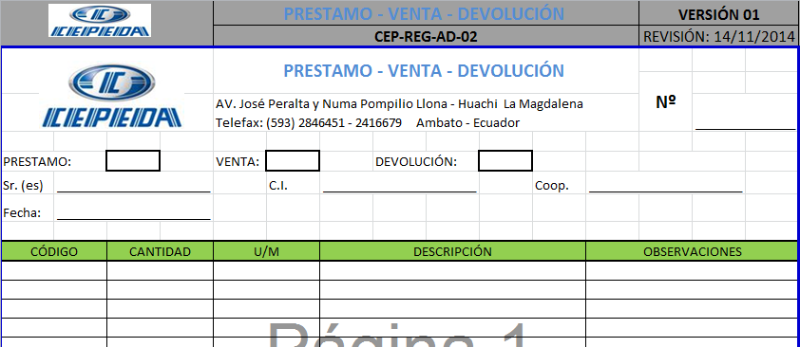
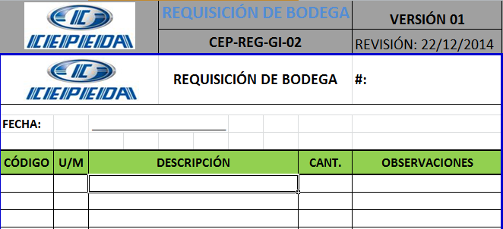
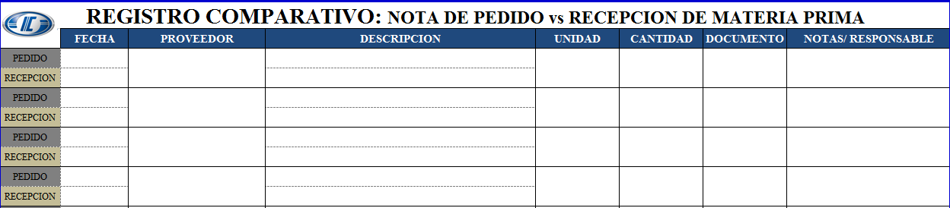
IMPLEMENTACIÓN PROCEDIMENTAL

Slide 15
MATRIZ DE ACEPTACIÓN DE MATERIALES

Slide 16
MANUAL DE MANEJO DE BODEGAS
Se implementa el Manual de manejo de bodegas en el que se contemplan ciertas normas y políticas que guiarán la gestión del inventario en la recepción, manejo, almacenamiento y ciertas restricciones que debe tomar en cuenta el personal para evitar accidentes de trabajo y pérdidas del material.
Organización
Recepción
Almacenamiento
Despacho
Toma de inventarios
Seguridad
Restricciones

Slide 17
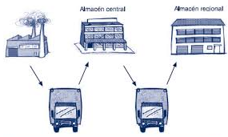
MANUAL DE MANEJO DE BODEGAS
Organización:
  Bodega I (Principal) Coordinador de Bodega
  Bodega II (Chasis) Coordinador de Bodega
  Bodegas Externas:
            planchas (encargado sección partes y piezas)
            tubería 1 (encargado sección cerchas)
            tubería 2 (encargado sección cerchas)
            tubería 3 y varios: (encargado sección asientos)
            perfileria 1 (encargado sección ventanas)
            perfileria 2 (encargado sección forrado interior)
            perfileria3 (encargado sección accesorios)
  Bodega Técnica: maquinaria, herramientas, accesorios, repuestos e insumos (encargado Técnico Mtto).
  Bodega Parque Industrial: Material Importado (Asistente de Bodega)

Slide 18


MANUAL DE MANEJO DE BODEGAS
Recepción:
  Guardianía deberá comunicar a Bodega la llegada del transporte o proveedor
  Todos los bienes solicitados deben ingresar a la compañía a través de bodegas.
  No se debe dar conformidad a ninguna factura sin antes abrir los bultos recibidos y verificar que el contenido esté en óptimas condiciones.
  El coordinador de bodega debe informar al departamento concerniente la llegada de un bien específico, para que se realice la respectiva acta entrega-recepción. No podrá entregarse ningún equipo sin estar previamente registrado.
Almacenamiento:
  Se deben almacenar los materiales con vigencia o duración limitada, y aquellos que se alteran por la acción de la luz, calor y humedad; procurando ubicar a la mano los de mayor tiempo de almacenaje, para que se cumpla con el principio general de almacenamiento: “El primero en entrar, ha de ser el primero en salir”.

Slide 19

MANUAL DE MANEJO DE BODEGAS
Despacho
  El despacho de materiales se realizará con la entrega por parte del personal operativo de la orden de egreso.
  La generación y despacho de kits, para poder ser despachados, deberá incluir autorización de la coordinación de producción.
  El personal de bodega de manera diaria de realizar los egresos de los materiales entregados y emitir un informe semanal de stock a la Coordinación de Compras.
Toma de inventarios
  Los inventarios físicos deben ser realizados por personal de bodega una vez al año en el mes de diciembre; y deben realizar inventarios por muestreo de manera parcial cada cuatrimestre y presentar informes.

Slide 20

MANUAL DE MANEJO DE BODEGAS
Seguridad
  Los productos químicos y combustibles deben almacenarse en un lugar debidamente protegido y ventilado.
  El personal autorizado de bodega deberá utilizar los uniformes e instrumentos de trabajo y de seguridad entregados pertinentes
Restricciones
  Queda estrictamente prohibida la entrada a toda persona ajena al personal autorizado de bodega, incluyendo a familiares del personal. Se cuenta con áreas para despacho a producción tanto como a ventas externas, por lo que ninguna persona podrá acceder a bodegas sin autorización previa.
  No se permitirá la entrada con cigarros, estupefacientes, bebidas alcohólicas o cualquier otro tipo de objetos que perjudique la seguridad e higiene del almacén.

Slide 21


SELECCIÓN Y EVALUACION DE PROVEEDORES
Se formaliza la evaluación semestral para los proveedores y se determinan los parámetros para la selección y evaluación, determinando cumplimiento, calidad y criticidad de proveedores

Slide 22
SELECCIÓN Y EVALUACION DE PROVEEDORES

Slide 23
SELECCIÓN Y EVALUACION DE PROVEEDORES

Slide 24
SELECCIÓN Y EVALUACION DE PROVEEDORES

Slide 25
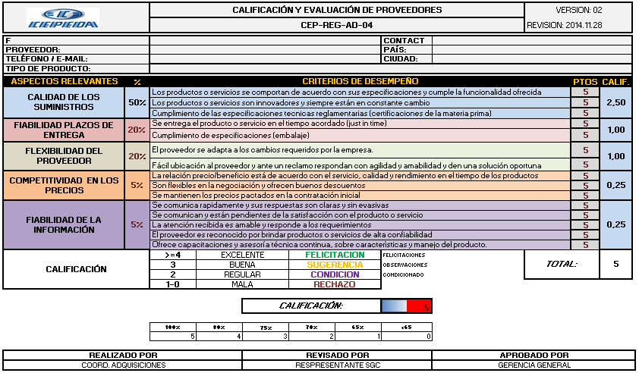
SELECCIÓN Y EVALUACION DE PROVEEDORES

Slide 26
SELECCIÓN Y EVALUACION DE PROVEEDORES
Se evalúan a los proveedores considerados por la empresa como críticos obteniendo a un proveedor en la escala de condicionado con una calificación de 70 % y un proveedor en escala de observación con una calificación de 78%

Slide 27
    CLASIFICACIÓN DE LOS MATERIALES
No todos los materiales deben ser administrados de la misma manera
Se aplica la clasificación ABC con base en un periodo anual por cada material y su precio unitario actual; se procede a verificar que materiales por su valor económico representan a los tipos especificados como A, B o C; lo que se obtiene así:
Tipo A: materiales que representan el 80% del costo del inventario.
Tipo B: materiales que representan el 15% del costo del inventario.
Tipo C: materiales que representan el 5% del costo del inventario.

Slide 28

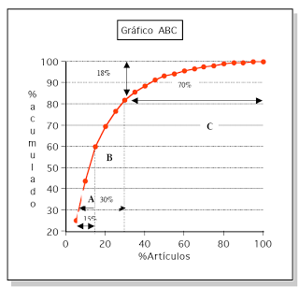
CLASIFICACIÓN DE LOS MATERIALES
Tipo Clasificación | Cant. | % Part | $ | % Valor
A | 162 | 14,40% | 16.073.811,16 | 79,92%
B | 255 | 22,67% | 3.224.922,52 | 16,03%
C | 708 | 62,93% | 813.861,15 | 4,05%
TOTAL | 1125 | 100% | 20.112.594,84 | 100%

Slide 29
    ESTRUCTURA E IDENTIFICACIÓN DE AMORTIGUADORES
Dada la importancia de evitar que una restricción esté hambrienta por falta de inventario, muchas veces se establece antes de ella un amortiguador de tiempo. (Chapman, 2004).
Un amortiguador es un Stock Objetivo de inventario para atender la demanda, calculado para cada material según la cantidad de consumo promedio, su variabilidad y el tiempo de reposición o lead time.

Slide 30
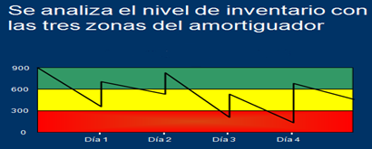
A través del uso de amortiguadores se desarrolla una planificación eficaz para la colocación de pedidos en base al consumo promedio de cada material que lo requiera, se analiza el nivel de inventario por zonas y colores
ESTRUCTURA E IDENTIFICACIÓN DE AMORTIGUADORES
Significado de los colores:
Azul: Sobre Stock
Verde: Bajo riesgo de ventas perdidas
Amarillo: Estabilidad
Rojo: Alto riesgo de ventas perdidas
Negro: Stock cero

Slide 31
ESTRUCTURA E IDENTIFICACIÓN DE AMORTIGUADORES
$$Amortiguador=consumo promedio diario∗lead time∗variabilidad$$
Consumo promedio: promedio aritmético del consumo registrado durante un tiempo determinado en este caso diario.
Lead time: es el tiempo de reposición.
Variabilidad: En estadística, cuando se desea hacer referencia a la relación entre el tamaño de la media y la variabilidad de la variable, se utiliza el coeficiente de desviación. La variabilidad estará dada por la desviación estándar y el coeficiente de desviación calculado para cada material en un determinado lapso de tiempo, el valor se otorga de acuerdo a la siguiente tabla:

Slide 32
ESTRUCTURA E IDENTIFICACIÓN DE AMORTIGUADORES

Slide 33
INDICADORES
Todo se puede medir y por tanto todo se puede controlar
Tipos de indicadores:
Indicadores de eficiencia
Indicadores de eficacia
Indicadores de efectividad
El nivel de referencia puede surgir de varios enfoques:
Enfoque histórico: Utiliza comportamientos históricos
Enfoque estándar: Son niveles de referencia definidos desde los estudios de ingeniería de tiempos y movimientos, o por normas nacionales o internacionales, legales o reglamentarias
Enfoque teórico: Son niveles de referencia definidos por el cliente del proceso, quien establece requisitos para el cumplimiento y comparación.
Enfoque en la competencia: Son niveles de referencia que se establecen como un objetivo de comparación con la competencia.
Enfoque basado en el consenso: Son niveles de referencia establecidos por medio del consenso de equipos de trabajo interdisciplinarios dentro de la organización

Slide 34
INDICADORES
Para un proceso de mejora es importante y necesario medir, controlar y monitorear:
INDICADOR | Índice de Cobertura
DESCRIPCIÓN | Indica el número de días de consumo que las existencias pueden cubrir.
FÓRMULA | Inventario Final mensual
 | Consumo promedio
IMPACTO (COMENTARIO) | La cobertura de stock es uno de los parámetros utilizados para el control de gestión o la función logística. Esta noción constituye un buen indicador sobre la calidad de la gestión de los abastecimientos, de la gestión del stock y de las prácticas de compra de una empresa.
META | 1
FRECUENCIA | Mensual

Slide 35
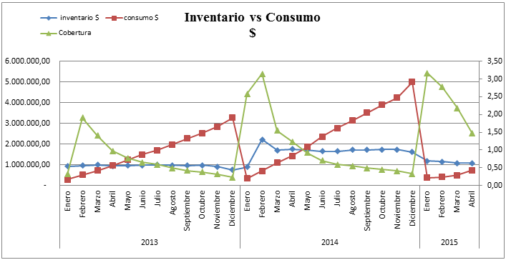
ÍNDICE DE COBERTURA
MES | Febrero | Marzo | Abril
Reducción INV | $ 40.768,27 | $ 58.120,04 | $ 10.056,64
% | 3,44% | 5,08% | 0,93%

Slide 36
ÍNDICE DE CUMPLIMIENTO DE PROVEEDORES
INDICADOR | Nivel de cumplimiento de Proveedores
DESCRIPCIÓN | Consiste en calcular el nivel de efectividad en las entregas de mercancía de los proveedores en la bodega de producto terminado (cumplimiento de tiempo de entrega, especificaciones, cantidad, etc.)
FÓRMULA | Pedidos Recibidos sin novedades x 100
 | Total Pedidos Recibidos
IMPACTO (COMENTARIO) | Identifica el nivel de efectividad de los proveedores de la empresa y que están afectando el nivel de recepción oportuna de mercancía en la bodega de almacenamiento, así como su disponibilidad para despachar a los clientes.
META | 95%
FRECUENCIA | Quincenal

Slide 37
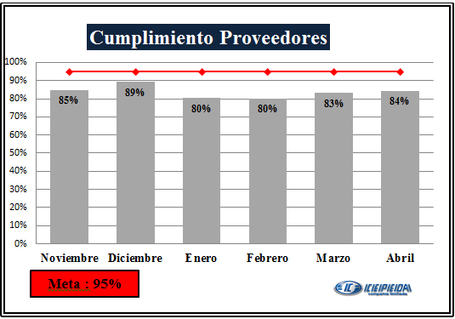
ÍNDICE DE CUMPLIMIENTO DE PROVEEDORES
Año | Total pedidos recibidos | Cumplimiento Proveedores | Mes | Porcentaje | Meta
2014 | 53 | 45 | Noviembre | 85% | 95%
2014 | 65 | 58 | Diciembre | 89% | 95%
2015 | 56 | 45 | Enero | 80% | 95%
2015 | 60 | 48 | Febrero | 80% | 95%
2015 | 65 | 54 | Marzo | 83% | 95%
2015 | 57 | 48 | Abril | 84% | 95%

Slide 38
CONCLUSIONES
Se realizó la clasificación ABC de materiales en base a su valor económico,
Con la mejora y actualización realizada a los procedimientos de compras y bodega se estandarizaron estos procesos, llevando un control ordenado y fácil de operar; permitiendo de igual manera determinar oportunidades de mejora.
Se establecieron indicadores para la medición y control de las áreas de bodega y compras generando información oportuna para la toma de decisiones y aplicación de acciones de mejora en cuanto a cumplimiento de proveedores y cobertura del inventario.
CONCLUSIONES

Slide 39
CONCLUSIONES
Para los materiales tipo A que se abastecen con amortiguador se reducen los valores del inventario; al finalizar el mes de abril podemos evidenciar una reducción en el valor del inventario de aproximadamente en un 9% en relación al valor final del inventario del mes de enero.
En la empresa se cuenta con un número limitado de personal para la generación de las actividades que se desarrollan en la bodega y en el área de compras; la información de entradas y salidas de materiales no se digitalizan de manera automática y se dispone de esta información en registros físicos
CONCLUSIONES

Slide 40
RECOMENDACIONES
Actualizar y modernizar el software informático de manejo de inventario.
Analizar el índice de coeficiente de variación utilizado en el cálculo de amortiguadores que se aplicó para iniciar, ya que este debe ser ajustado de acuerdo al comportamiento de los inventarios al aplicar este sistema y a la experiencia que se vaya adquiriendo.
RECOMENDACIONES

Slide 41
RECOMENDACIONES
Implementar para la entrada y salida de materiales la identificación mediante códigos de barra automáticos para mejorar la eficiencia y control de la gestión de inventarios.
Desarrollar con el área de producción una lista de materiales formal, para realizar kits de entrega de los mismos y reducir los tiempos empleados en egresos de materiales.
Planificar y diseñar estrategias para establecer convenios o contratos a largo plazo con proveedores frecuentes o aumentando el portafolio de proveedores.
RECOMENDACIONES

Slide 42
GRACIAS

